Slide 1
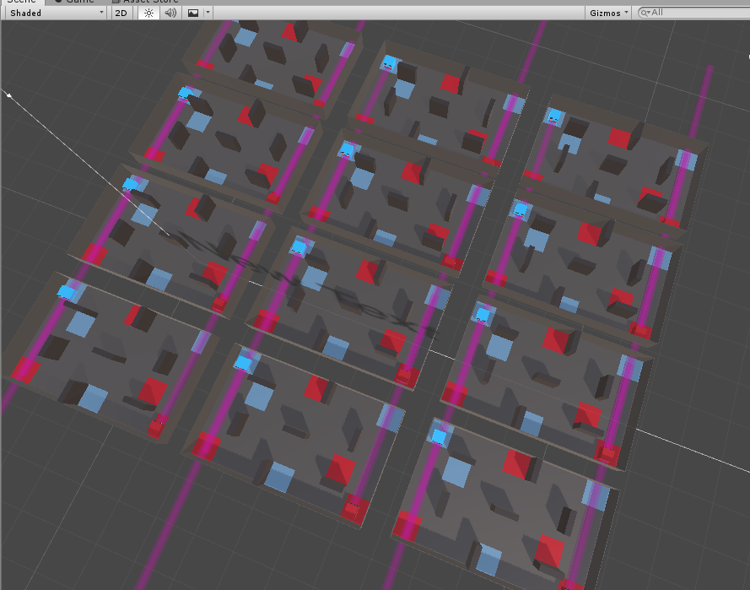
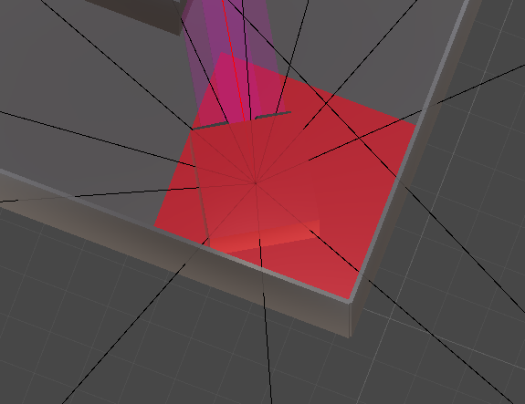
공통
상대에게 맞으면 무조건 50 피해 (거점 개념 X)
벽이나 상대와 부딪치면 10 피해
탄창 무한
공격 속도 매우 빠름
상대를 바라보면 100% 확률로 상대를 맞춤
12개 플랫폼, 1대1 진행
10만 Step (실제 10만 번 시행인지 의심이 가긴 함)

Slide 2
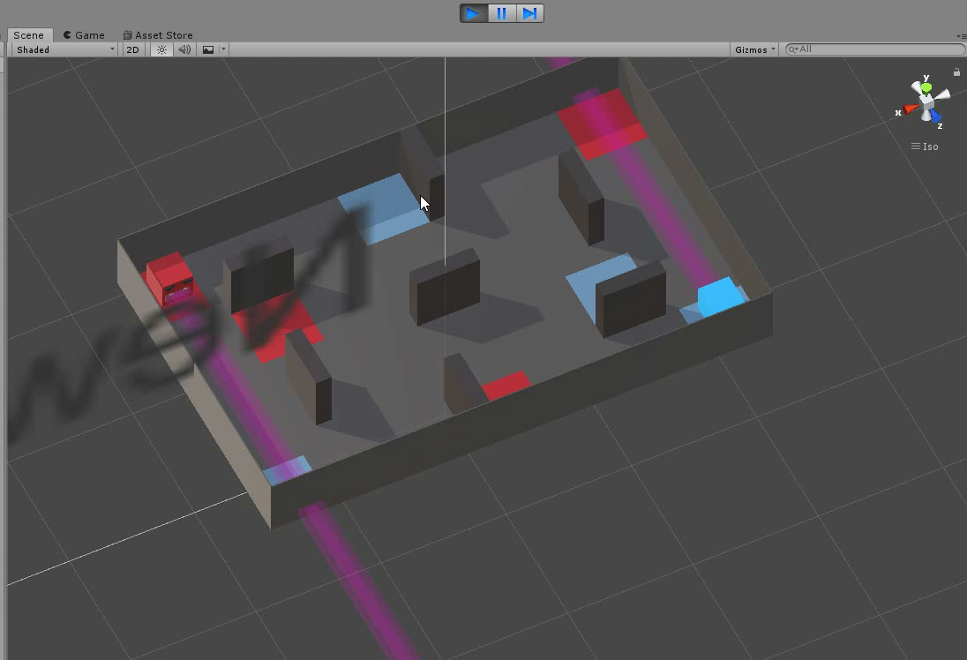
Case 1
Observation
11개 방향 거리 값 (레이저 형태)
레이저가 닿은 물체의 형식
현재 자신의 속도
자신의 발사 여부
총 48개 벡터
Reward
상대를 맞출 경우 +100
상대에게 맞을 경우 -10
벽에 부딪칠 경우 -1

Slide 3
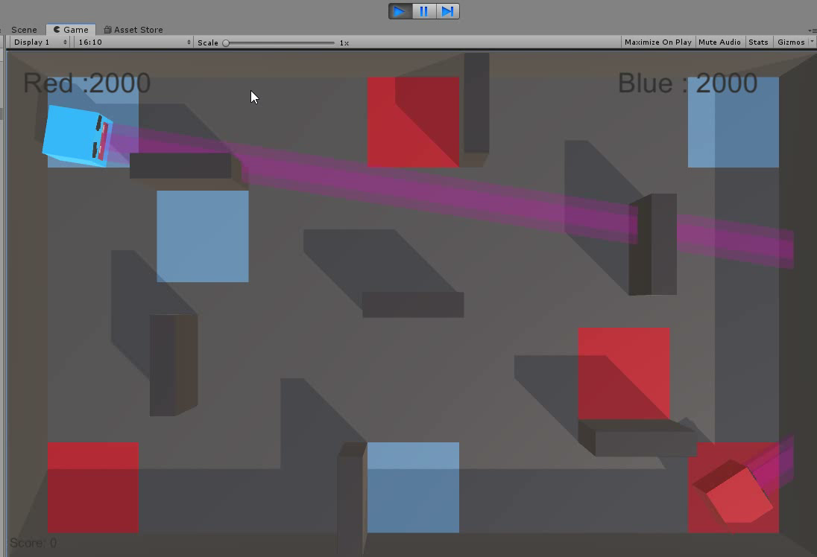
Case 2
Observation
11개 방향 거리 값 (레이저 형태)
레이저가 닿은 물체의 형식
현재 자신의 속도
자신의 발사 여부
총 48개 벡터
Reward
상대를 맞출 경우 +100
상대에게 맞을 경우 0
벽에 부딪칠 경우 -1

Slide 4
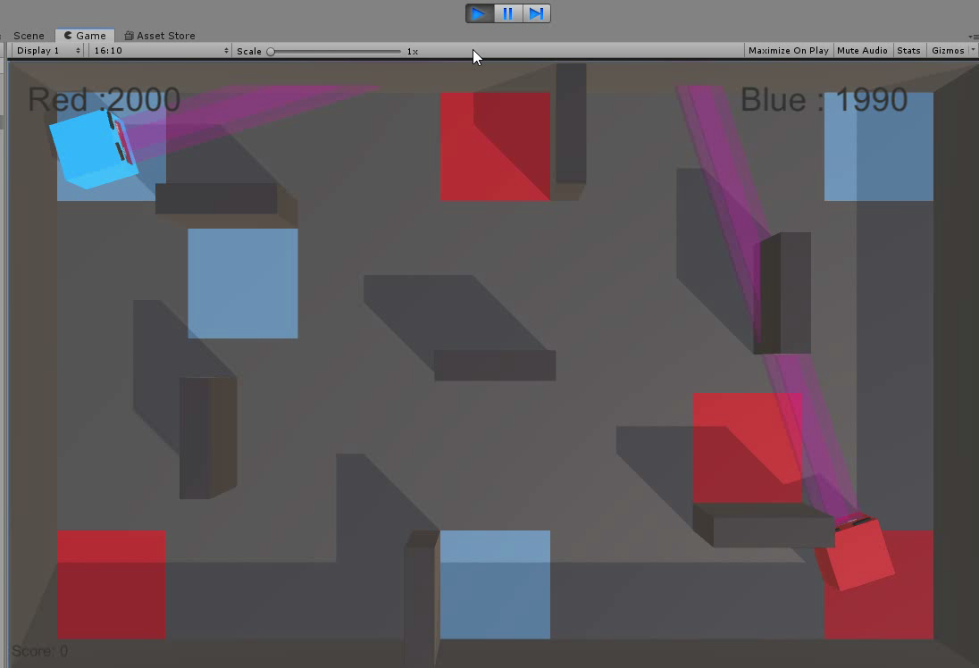
Case 3
Observation
11개 방향 거리 값 (레이저 형태)
레이저가 닿은 물체의 형식
현재 자신의 속도
자신의 발사 여부
총 48개 벡터
Reward
상대를 맞출 경우 +1
상대에게 맞을 경우 -1
벽에 부딪칠 경우 -1

Slide 5
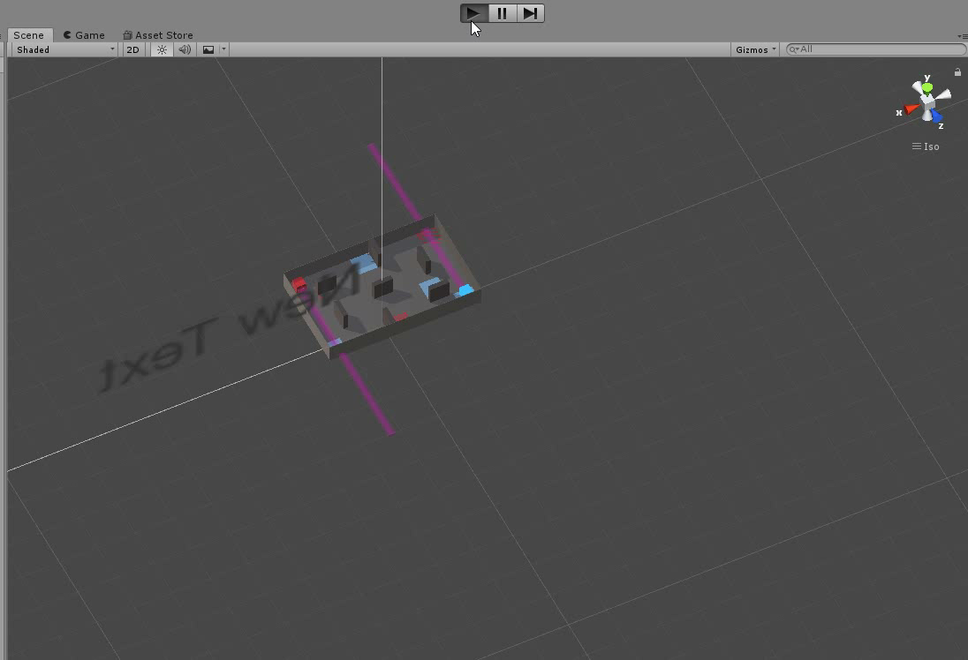
Case 4
Observation
11개 방향 거리 값 (레이저 형태)
레이저가 닿은 물체의 형식
현재 자신의 속도
자신의 발사 여부
상대의 위치
총 50개 벡터
Reward
상대를 맞출 경우 +10
벽에 부딪칠 경우 -1

Slide 6
Decision Making 강화 학습 방법
이거 돌리는 본인은 강화학습이 이번이 처음이라 사실 막 때려 넣음
일단 벽에 계속 부딪치면서 알아서 깎임
적을 찾지 못함
최종적으로 시작 위치에서 움직이지 않는 방향으로 학습이 진행 됨
심지어 적을 맞추는 것에 reward를 늘리고 맞는 것에 reward를 깎지 않아도 적을 찾는 것을 학습하지 못함.
어차피 ROS에서 point cloud를 정밀하게 받아서 벽에 부딪칠 필요가 없는데 이렇게 전체적으로 할 필요가 있는가

Slide 7
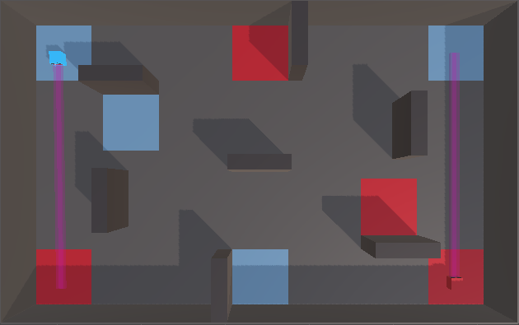
Decision Making 방법 제안 1 – 그리드로 나눠서 현재 위치별로 전략 설정
28 공간
로봇이 4대, 점 대칭이므로 경우의 수는 28C4*4*3/2 = 122850
1
2
3
4
5
6
7
a
b
c
d

Slide 8
Decision Making 방법 제안 1 – 그리드로 나눠서 현재 위치별로 전략 설정
특징점에 따라 재배치
20 공간
로봇이 4대, 점 대칭이므로 경우의 수는 20C4*4*3/2 = 29070
1
2
3
4
5
6
7
a
b
c
d

Slide 9
Decision Making 방법 제안 1 – 그리드로 나눠서 현재 위치별로 전략 설정
특징점에 따라 재배치
적 로봇의 위치만 따진다면 20C2/2 = 95
95가지 케이스를 모두 대응하는 방식 (단, 개수가 늘어날 순 있음)
1
2
3
4
5
6
7
a
b
c
d

Slide 10
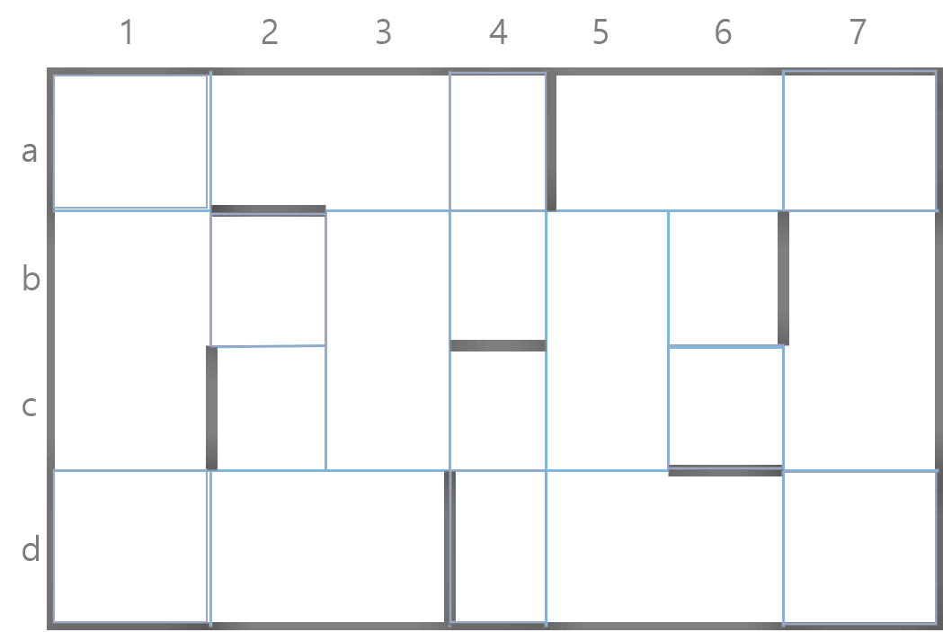
공격 전략 1 집중 공격
그냥 기본 전략

Slide 11
공격 전략 2 Hunter-Killer
강화학습 결과, 상대 위치를 의도하고 찾지 않는 이상 빠르게 발견하지 못함
초기에 상대 위치를 빠르게 파악할 필요가 있음
Killer : 최소한의 움직임으로 엄폐하고 공격에 집중
Hunter : 최대한의 움직임으로 적의 위치를 관측 (공격 안 하는 건 아님)

Slide 12
공격 전략 3 근접
초탄 40×2 발 (4000 HP) 내에 일단 적 하나를 제거하고 시작
보너스 존 점령을 막아야 성립. 방어 보너스를 받으면 전탄 명중시켜야 됨

Slide 13
Defense Zone
5초 점유 시 30초 간 방어 강화 (피해량 50% 감소)
1분마다 초기화되며, 두 번 활성화되면 초기화까지 작동 안함
재작동 시 재작동 시점부터 계산
첫번째 활성화는 초기화 되자마자 바로 진행, 빠를 수록 좋음
두번째 활성화 시에는 25초 이후에 점령해야 함
첫번째 활성화가 늦을 경우 그만큼 이후에 점령해도 효과는 동일

Slide 14
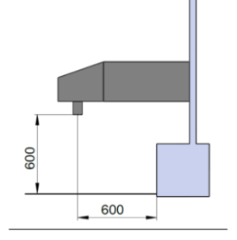
Reload Zone
50발 재충전 가능
정확한 위치에 있어야 하며, 로봇이 움직일 수 없는 상태
재장전 시간이 얼마나 걸릴지 알아야할 듯
로봇당 1분에 2개씩 공급 가능

Slide 15
영상
예시 1 : https://www.facebook.com/icra2019/videos/dji-robomaster-ai-challenge-day-1/1187069764762863/
예시 2 : https://twitter.com/NVIDIAKorea/status/998790587385081856
표적 인식 : https://www.youtube.com/watch?v=zZZoJIJmQd8
Hopkins 대학 : https://www.youtube.com/watch?v=43GwOF0VOqo
가상환경 구현 : https://www.youtube.com/watch?v=AAy_o6LHsyo

